Slide 1
[포스터 작성 시 유의사항-주어진 폰트 및 크기 변경 불가]
과제명 작성
- 과제명이 2줄일 경우
: 현재 폰트와 글자 크기 유지 -KoPubWorld돋움체 Bold / 글자 크기 66
- 과제명이 1줄일 경우
: KoPubWorld돋움체 Bold / 글자 크기만 72 로 변경
2. 팀명/ 팀원명/ 지도교수 작성시 : KoPubWorld돋움체 Bold / 글자 크기 32
3. 본문: 맑은고딕(본문) / 글자 크기 31.5
- 본문의 내용에 따라 글자 크기 변경 가능하나 폰트는 변경 불가
** 포스터 제출시 본 유의사항 페이지와 기타 페이지 삭제 후
본인팀의 포스터 1장만 pdf와 ppt형식으로 각각 저장.
파일명 [22년 1학기 캡스톤-포스터-팀명(팀장명)]으로 모두 업로드

Slide 2
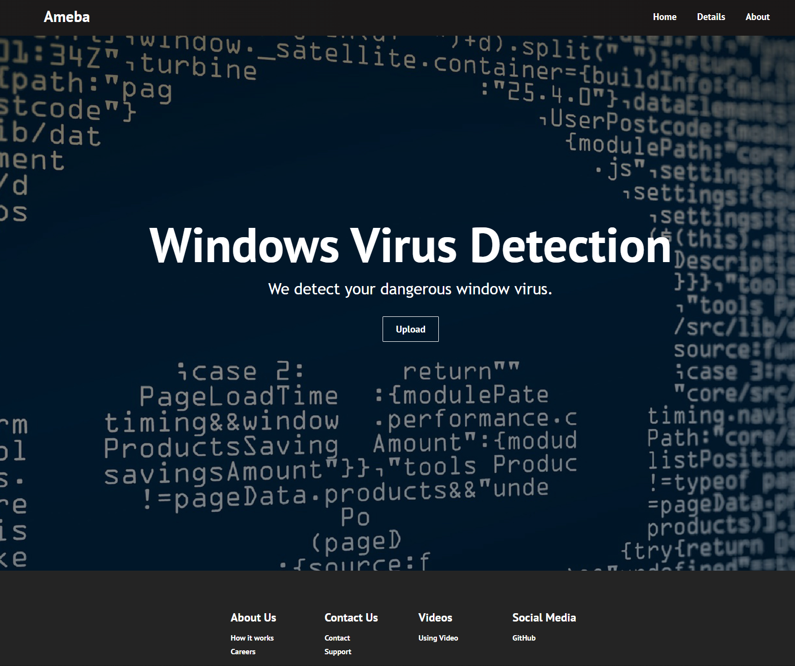
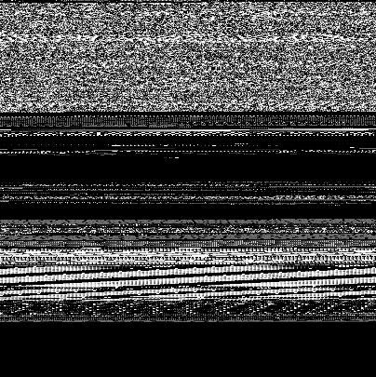
인공지능 기반 Windows 악성코드 탐지 및 PE 파일분석 서비스
아메바
곽병일
우건희, 김동영
과제목적
코로나19 Pandemic으로 인해, 일상 전반의 인프라가 디지털화, 비대면화되며, 온라인을 활용한 활동이 증가하고 있습니다. 그러나 보안에 관해 충분히 준비되지 못하였기에, 가정용 장비 및 PC 등에 대한 공격 및 악성코드 출현이 증가하고 있습니다. 그러나, 악성코드 분석가가 증가하는 악성코드를 분석가가 모두 상세하게 분석하기에는 한계가 있습니다. 악성코드 분석에는 시그니처 분석, PE 헤더 값 확인, 레지스트리 변조 확인, 네트워크 패킷 분석, 디컴파일링을 통한 소스 코드 복원 및 확인, 어셈블리어를 기반으로 서브루틴을 분석하는 리버싱, 보고서 작성 등. 다양한 과정들이 존재하기 때문이며, 악성코드 하나를 분석하는 데 많은 시간이 소요됩니다. 따라서, 분석할 악성코드를 선별하는 것은 중요한 과정 중 하나입니다.
저희는 이러한 상황에 문제를 느끼고, 분석가에게 도움을 줄 수 있는 보조 도구 개발을 결정하게 되었습니다. 기존에도 분석에 도움을 주는 보조 도구는 많이 있었습니다. 그러나, 인공지능 기반 악성코드 관련 연구는 많이 이루어져 왔음에도, 인공지능 기반 악성코드 분석기법을 직접적으로 활용하는 서비스는 없었습니다. 그래서 인공지능을 기반으로 한 Windows 악성코드 탐지 모델을 개발하고, 이를 기반으로 웹을 이용한 서비스를 개발하게 되었습니다.
과제내용
이 프로젝트에는 크게, 악성코드를 처리하는 부분과 웹 서비스를 담당하는 부분으로 나뉘게 됩니다. 자체 개발한 CNN기반 악성코드 탐지 모델을 통해 악성코드 여부를 확인하고, 분석가들이 분석을 용이하게 할 수 있도록 각종 지표와 값을 제시합니다. 이는 웹 페이지 서버 - 악성코드 분석 서버 - DB로 이어지는 인프라를 기반으로 작동하며, 웹을 통해 언제 어디서든 접근할 수 있습니다.
악성코드 분석 서버에서는 데이터를 추출하는 과정과 악성코드를 분석하는 과정으로 나뉩니다. 데이터를 추출하는 과정에서는 분석할 파일의 SHA256 해시값과 PE 헤더 값 및 CNN 분석용 이미지를 추출합니다. 그 뒤, 파일의 SHA256 해시값과 PE 헤더 값은 DB에 저장합니다. 추후에 분석할 파일에 대한 요청에 대응을 위해서 입니다. 그 뒤, 악성코드를 분석하는 과정에서 CNN을 이용한 모델 예측 결과와, CNN의 결과를 보완할 Virustotal 서비스의 악성코드 분석 결과를 얻습니다.
웹 페이지 서버에서는 분석할 파일을 받아 별도의 저장 서버로 옮기고, 분석한 결과를 출력하는 역할을 담당합니다. 저장 서버로 옮기는 과정에서 파일의 MD5 해시값을 분석합니다. 추출된 해시값을 가지고 DB 서버에서 일치하는 해시값의 데이터를 출력합니다. 저장 서버에서는 AWS 람다 함수를 사용하여 S3에 파일이 들어왔을 때 악성코드 분석 서버가 동작하게 됩니다. 그 후 악성코드 분석 서버에서 DB에 결과값을 넘겨줍니다.
본 프로젝트는 AWS 기반 클라우드 환경에서 작동하며, 악성코드 분석 서버는 Python 및 10여 가지 이상의 라이브러리를, 웹 페이지 서버는 node.js를 활용하여 개발되었습니다.
활용방안 및 기대효과
본 서비스는 악성코드 분석의 효율과 질은 높이고, 분석에 들어가는 시간은 낮추는 효과가 있습니다. 인공지능을 통한 자체 개발한 모델로 악성코드를 일차적으로 구분/탐지하고, 악성코드 수동 분석에 필요한 데이터들을 제공하며, 악성코드를 분석할 대상을 자동으로 분석하여 어떤 바이너리를 분석할지 도움을 줄 수 있기 때문입니다. 게다가, 이러한 결과를 웹 환경을 통해 접근할 수 있어, 언제 어디서든 접근 가능하다는 장점이 있습니다. 원격 접속 또한 지원하여, 조직 외부에서도 접근할 수 있습니다. 코로나19로 인해 증가한 재택근무 혹은 원격근무에도 대응할 수 있습니다.
본 서비스는 악성코드를 탐지하는 분야에서 사용할 수 있습니다. 부수적으로, Windows 프로그램을 리버스 엔지니어링 할 때도 사용할 수 있습니다. 악성 프로그램을 판단하고 리버스 엔지니어링에 필요한 값을 제시해주기 때문에, 여러 도구를 참조하며 리버스 엔지니어링에 필요한 값들을 찾을 필요 없어집니다. 악성코드를 분석하는 기관, 기업, 개인에게 판매할 수 있습니다. 앞으로 다양한 악성코드 탐지 모델과 더욱더 다양한 데이터를 제공한다면, 더욱더 좋은 서비스로 발전할 수 있을 것입니다.

